Slide 1
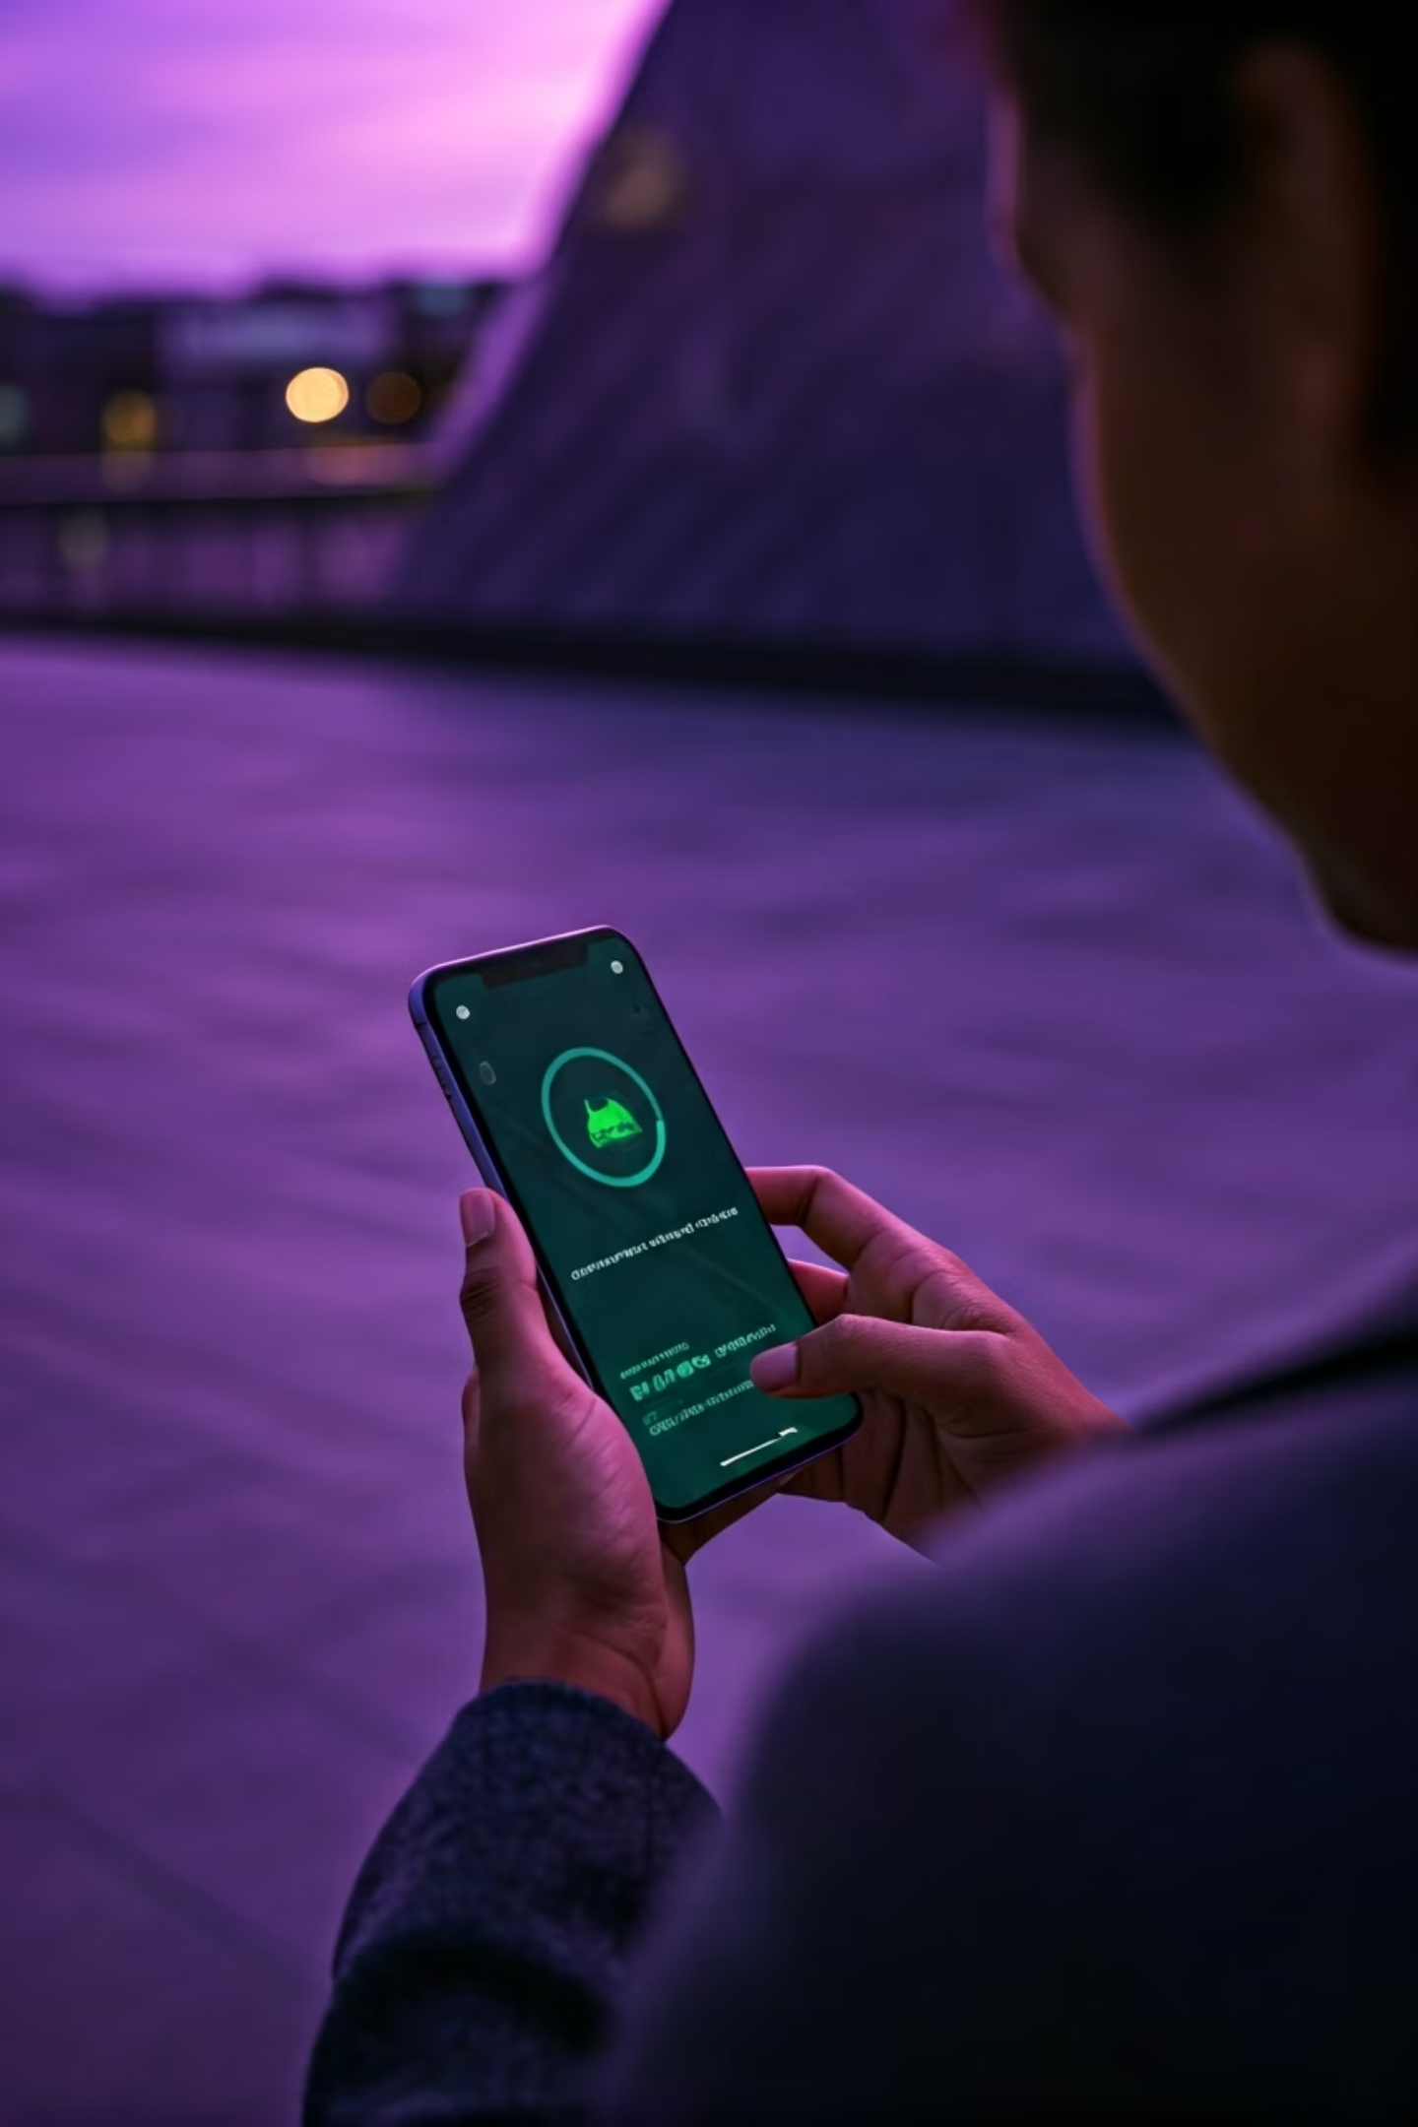
CellSay – Asistente móvil para personas con discapacidad visual
Integrantes: Harry Ruiz
Joel Matamala
Fernando Arevalo
Bruno Zamorano
Josue Choque

Slide 2
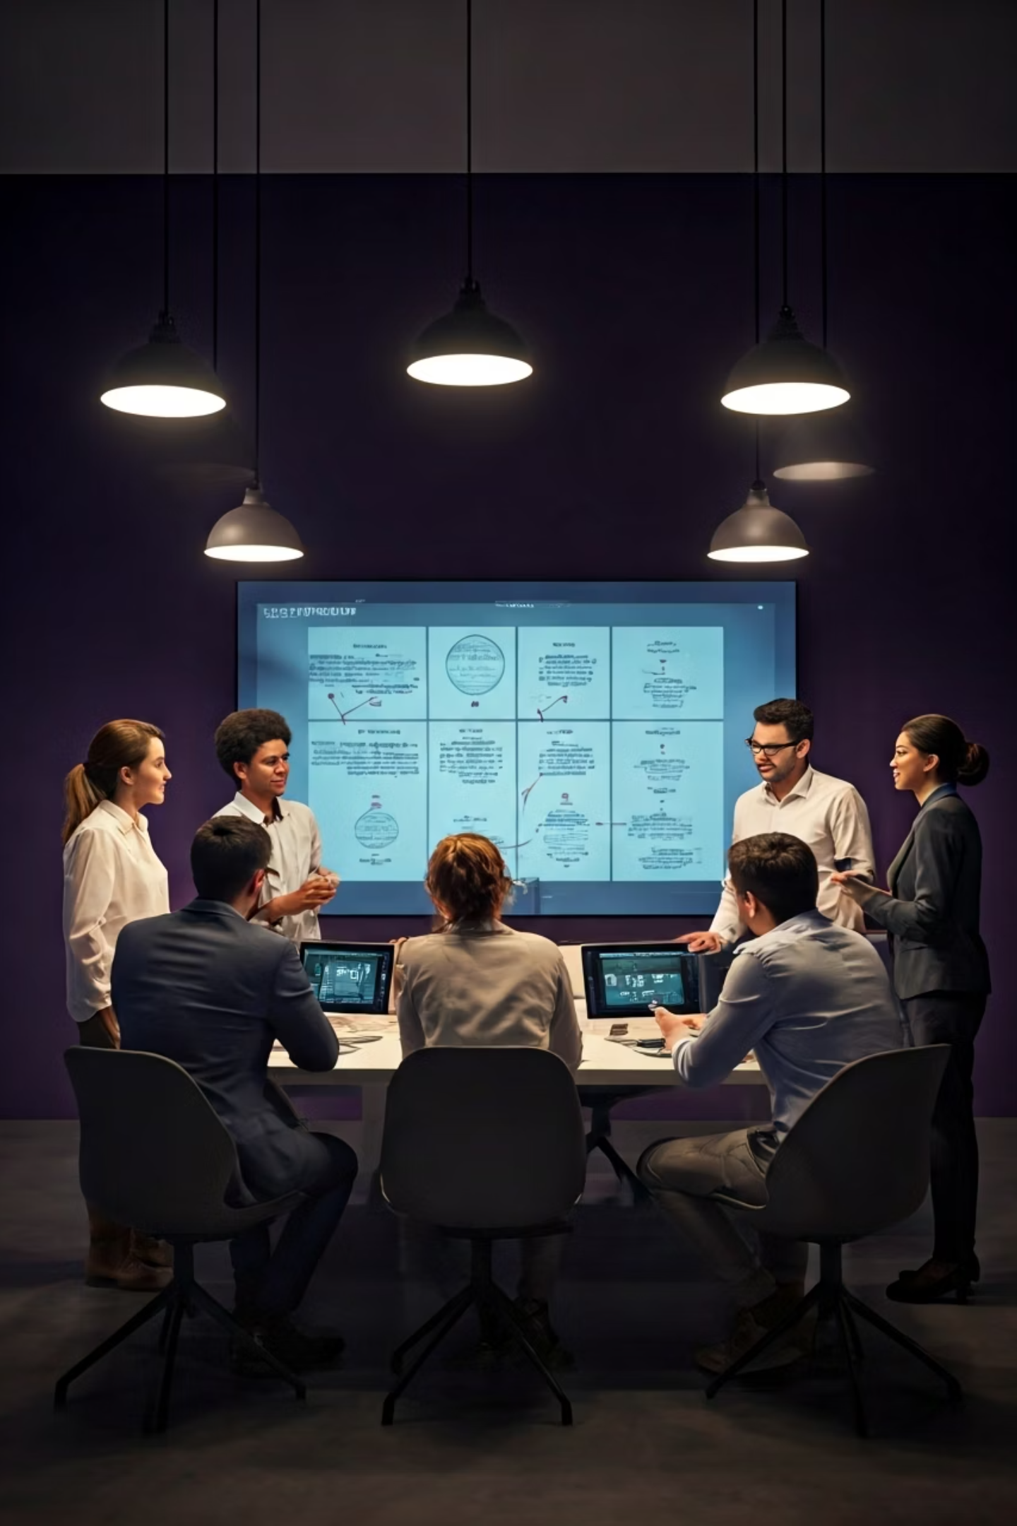
Indice
Problema
Solución
Arquitectura
Objetivo General
Objetivos Especificos
Metodologia
Modelo Canvas
Comparacion
Conclusión

Slide 3
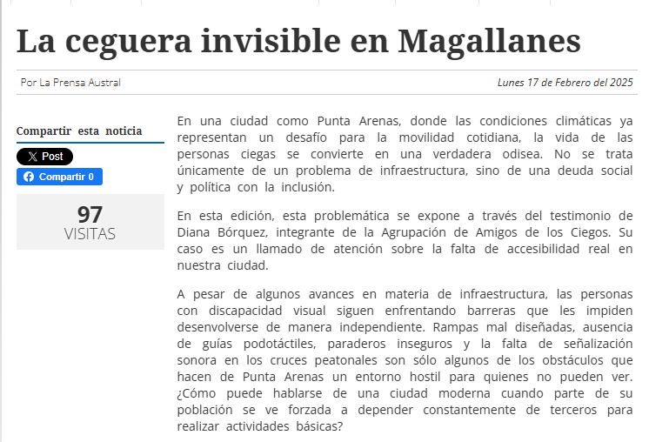
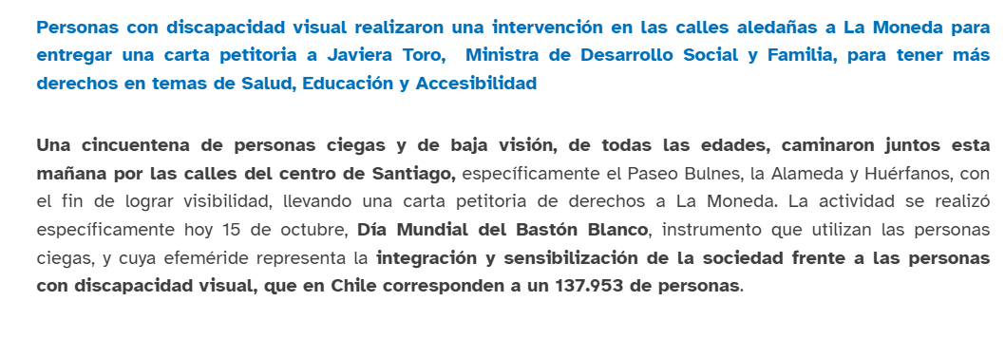
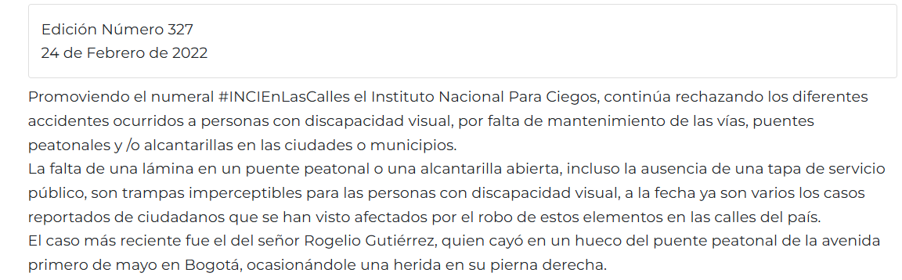
El Problema que Enfrentamos
Las personas con discapacidad visual enfrentan barreras significativas que limitan su autonomía diaria. La movilidad independiente y la interacción con el entorno representan desafíos constantes que afectan su calidad de vida.
Necesitan apoyo tecnológico innovador que les permita:
Desplazarse de forma segura por espacios públicos
Reconocer objetos y obstáculos en tiempo real
Leer señales, carteles y textos del entorno
Identificar elementos cotidianos como billetes

Slide 4
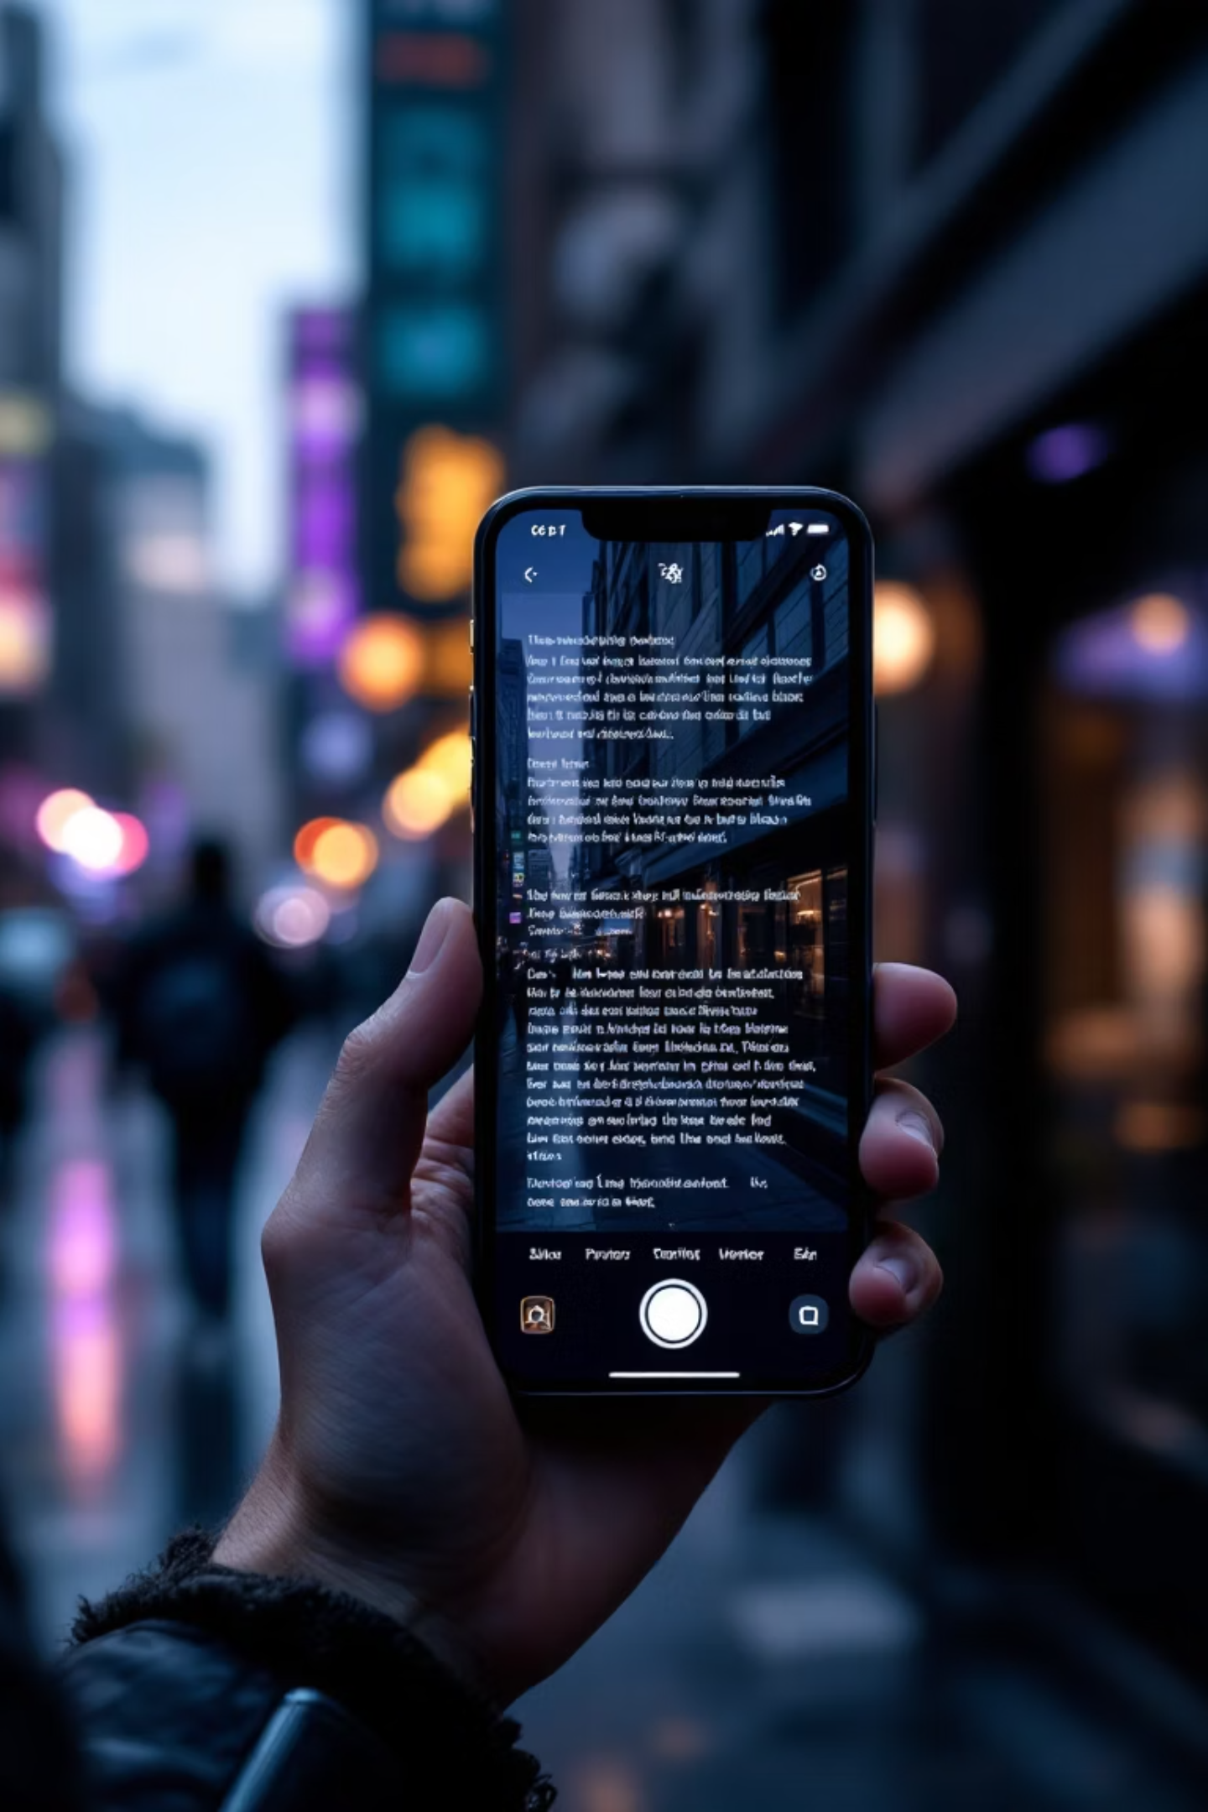
Nuestra Solución: CellSay
CellSay es una aplicación móvil innovadora desarrollada con Flutter, que integra tecnologías de inteligencia artificial para asistir a personas con discapacidad visual en su vida cotidiana.

Slide 5







Arquitectura Técnica del Sistema
Capa de Vision
Capa de Reconocimiento
Capa de Comunicación
Aplicación Móvil

Slide 6
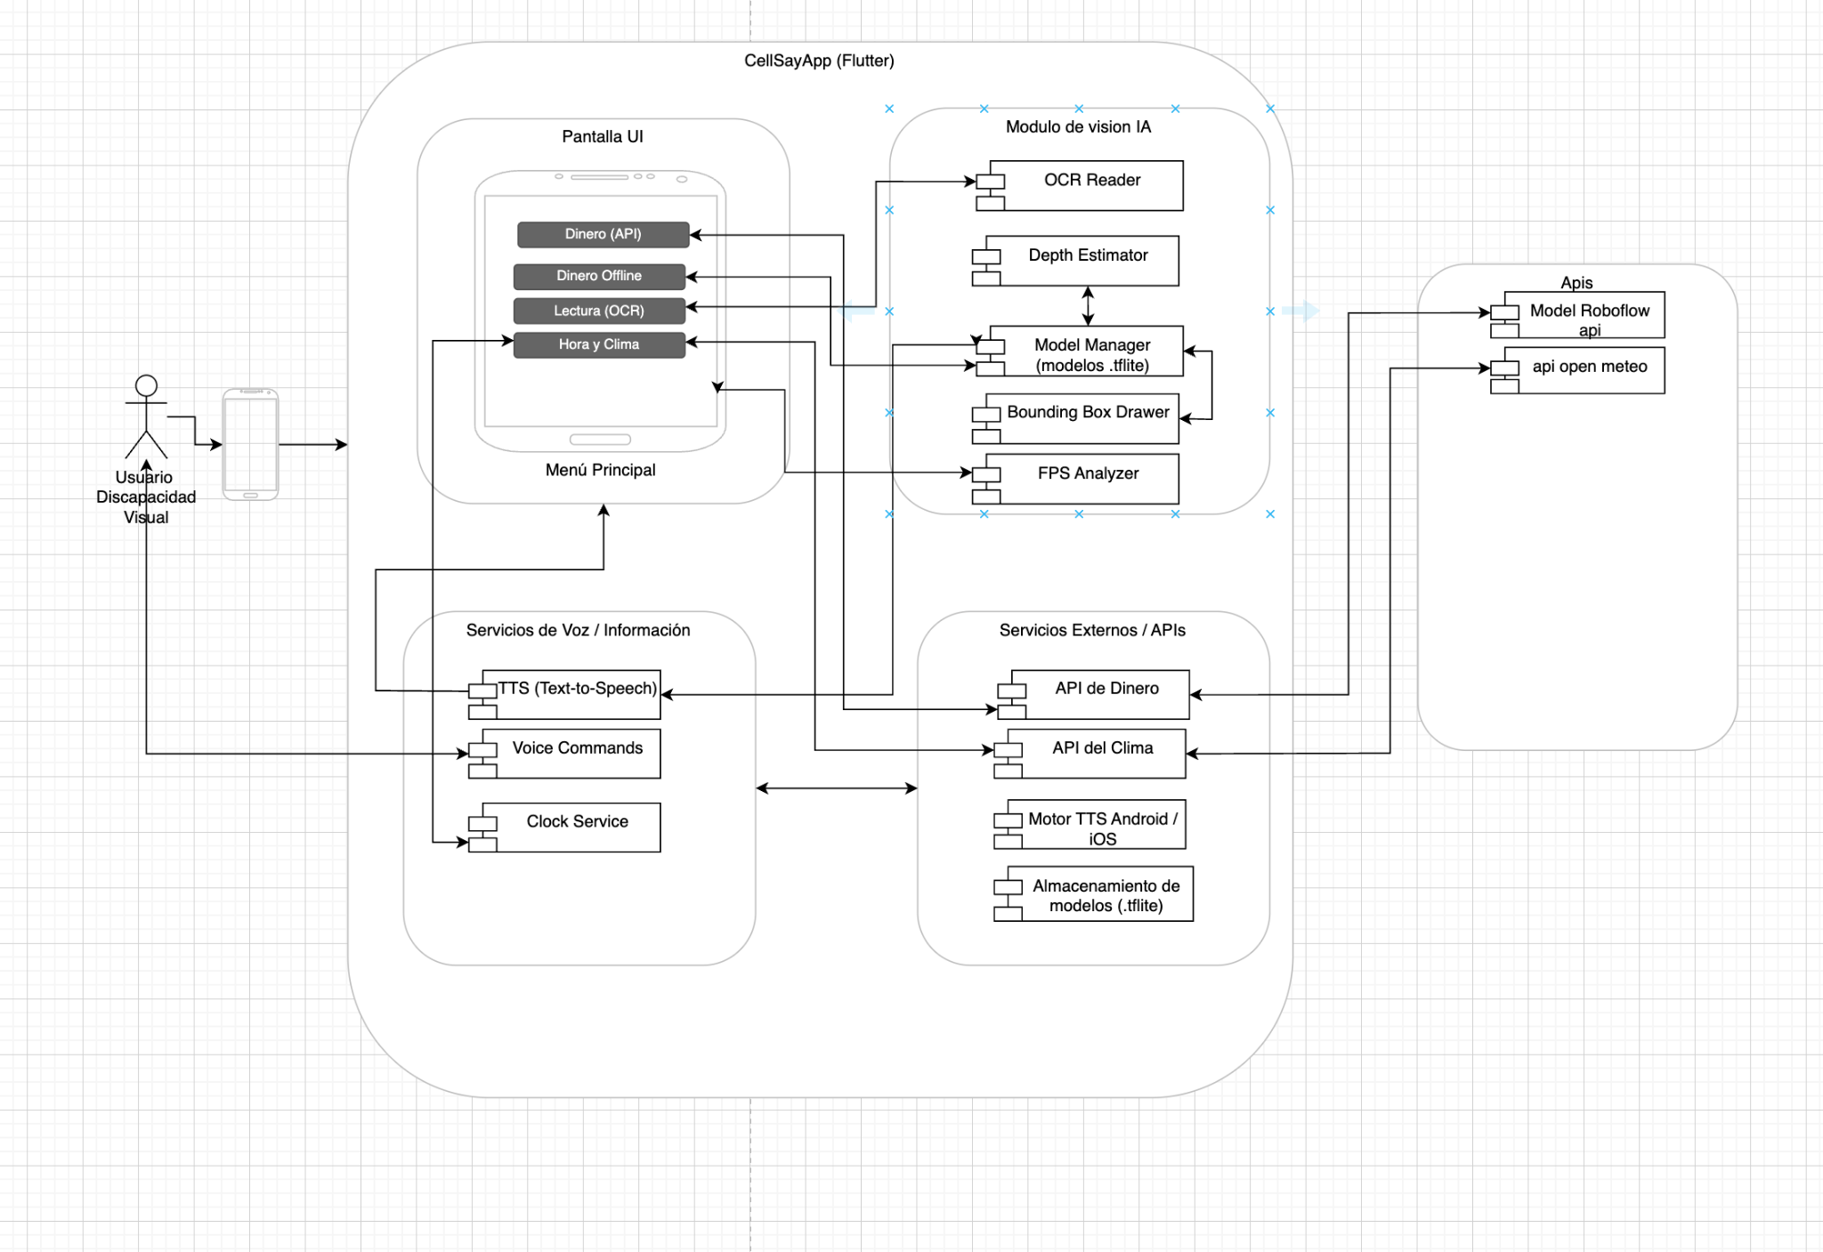
Diagrama Arquitectura

Slide 7
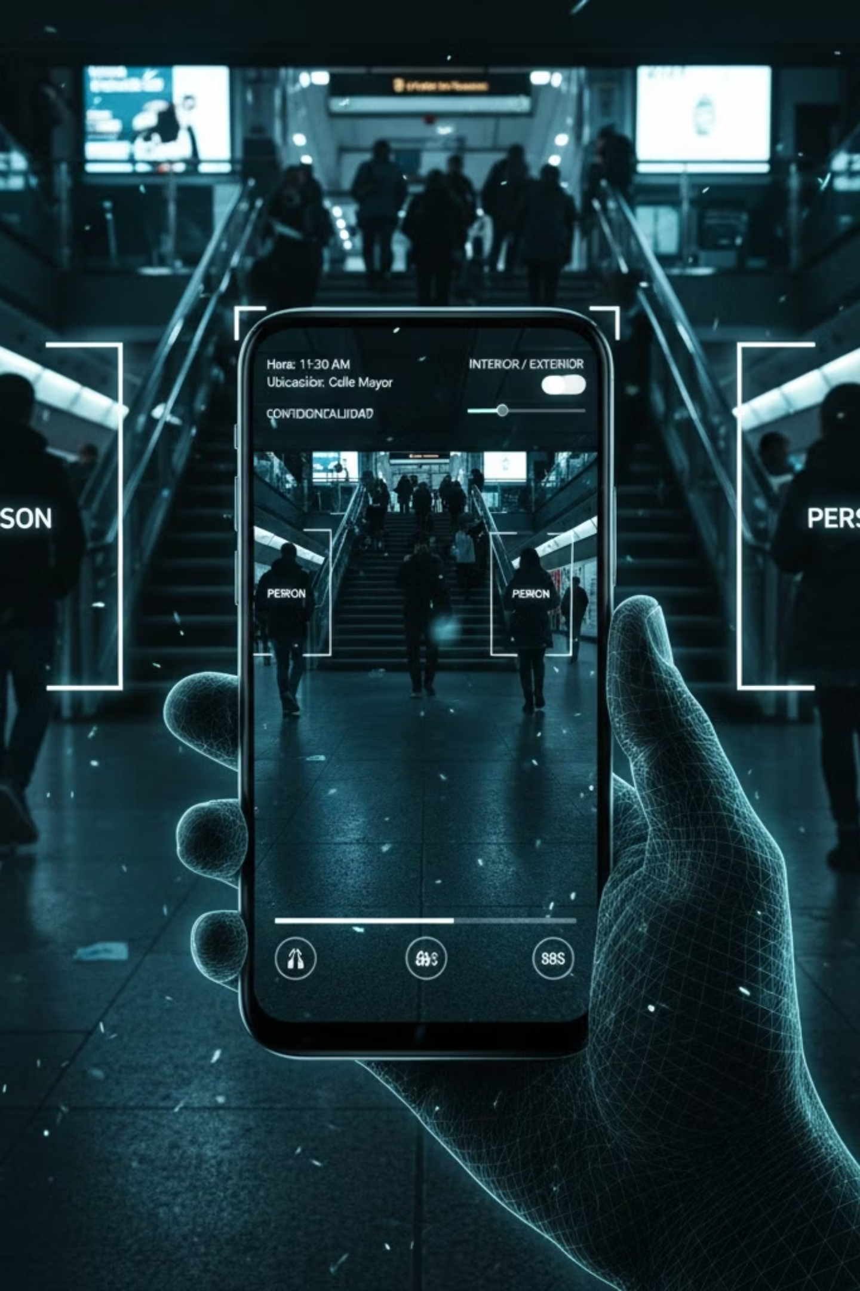
Objetivo General
Desarrollar una aplicación móvil de asistencia innovadora que mejore significativamente la autonomía y movilidad de personas con discapacidad visual mediante el uso de tecnologías de visión artificial y procesamiento inteligente de voz.
Esta solución busca independizar a los usuarios, proporcionándoles herramientas tecnológicas que transforman su experiencia diaria y les permitan interactuar con su entorno de manera más segura e independiente.

Slide 8
Objetivos Específicos del Proyecto
01
02
Detección en Tiempo Real
Lectura de Texto con Voz Natural
Integrar un sistema robusto de detección de objetos que identifique obstáculos, señales y elementos del entorno mediante la cámara del dispositivo
Implementar tecnología OCR combinada con síntesis de voz para convertir textos escritos en audio claro y comprensible
03
Reconocimiento de Billetes
Desarrollar funcionalidad específica para identificar y anunciar billetes chilenos mediante visión por computadora

Slide 9

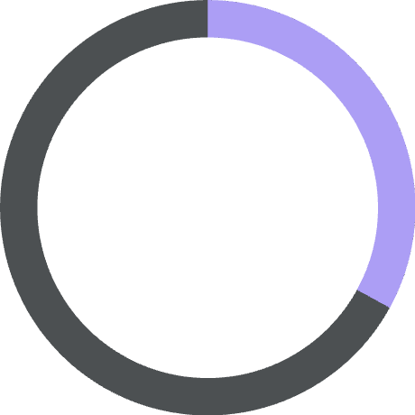
Metodologia Ágil: Product Backlog y Sprints
Product Backlog
Método de Priorización : MoSCoW
67%
33%
Mo
S
Co
W
Completadas
Eliminadas
12 historias de usuario finalizadas (CS-1 a CS-18)
6 historias descartadas por tiempo y alcance
Sprint 1
1
Funciones base: detección de objetos, reconocimiento de semáforos, anuncio de hora, síntesis de voz y consulta del clima
2
Sprint 2
Control por comandos de voz y funcionalidad para repetir instrucciones bajo demanda
Sprint 3
3
Reconocimiento de dinero, alertas de conexión a internet y verificación de estado de cámara
4
Sprint 4
Integración completa de YOLOv8 con síntesis de voz e inicio del desarrollo de OCR
Sprint 5
5
Finalización de OCR, gestión de documentación y entrega del MVP funcional
Nota importante: La historia CS-12 (OCR) fue arrastrada del Sprint 4 al Sprint 5 para garantizar su correcta implementación.

Slide 10
Modelo de Negocio Canvas
Socios Clave
Actividades Claves
Propuesta de Valor
Relaciones con el Cliente
Segmentos de Clientes
Roboflow / Ultralytics (entrenamiento de modelos)
Google ML Kit / Text-to-Speech
Universidades y centros de investigación
Fundaciones de discapacidad visual
Organizaciones de accesibilidad tecnológica
Municipalidades / instituciones públicas de inclusión
Desarrollo y actualización de software móvil
Entrenamiento continuo de modelos de IA (YOLO, OCR)
Diseño de experiencia accesible (UI + UX + voz)
Investigación en accesibilidad digital
Pruebas en terreno con usuarios reales
Asistencia y soporte accesible
Tutoriales hablados y guía por voz
Comunidad de usuarios para retroalimentación y mejoras
Alianzas con organizaciones para apoyo social
Personas con discapacidad visual total o parcial
Adultos mayores con baja visión
Centros de rehabilitación visual
Fundaciones y asociaciones de apoyo a la discapacidad
Instituciones educacionales de educación diferencial
Familias y cuidadores
Autonomía y seguridad para personas con discapacidad visual mediante una aplicación accesible que identifica dinero, lee texto, detecta objetos y comunica información por voz, incluso sin Internet.
Recursos Claves
Canales
Propiedad intelectual de modelos de detección
Equipo de desarrollo / IA / accesibilidad
Plataforma tecnológica (app + modelos entrenados)
Dataset propio de billetes CLP y señales en español
Reconocimiento y validación de usuarios reales
Play Store (tienda de aplicaciones)
Fundaciones y centros de discapacidad visual
Municipalidades / SENADIS
Redes sociales y grupos de accesibilidad
Charlas educativas y ferias tecnológicas
Estructura de Costos
Fuentes de Ingresos
Plan | Precio | Funcion
Gratuita | $0 | Lectura de texto, hora y clima, asistencia por voz,detector de billetes internet, detección de objetos
de por vida | $7.000 | Lectura general, contador de dinero, detector de dinero offline ilimitado, detección de objetos avanzado
Instituciones (B2B) | A convenir | Licencias para centros educativos, municipalidades, fundaciones y hogares de adultos mayores
Entrenamiento de modelos IA (GPU / datasets)
Infraestructura de hosting (si se usan APIs)
Desarrollo y soporte técnico
Investigación y pruebas con usuarios
Marketing digital y alianzas institucionales

Slide 11
Comparacion
Comparación entre Seeing AI (app de Microsoft) y CellSay, ambas orientadas a brindar asistencia visual por voz para no videntes o con baja visión.
Característica | Seeing AI | CellSayApp
Plataforma | iOS/Android | Android (inicial) — potencial expansión a iOS
Público objetivo | Personas con discapacidad visual | Personas con discapacidad visual
Reconocimiento de dinero | Sí — USD principalmente | Sí — CLP
Reconocimiento de objetos | Si(no en tiempo real solo descripcion si se toma una foto y se analiza) | Si(semaforo, puerta, personas, elevadores, paso de cebra para exterior, interior es mas complejo)
Lectura de texto (OCR) | Sí | Sí
Uso sin Internet | No — requiere conexión constante | No(versión gratuita requerimiento internet para ciertas funciones)/ Si(Version premium)
Interacción por voz | Sí | Sí
Personalización de accesibilidad | Media | Alta — controles de tamaño, voz, atajos, modo simplificado
Enfoque de diseño | General para América del Norte | Enfoque Latino — necesidades locales
Actualización de clima y hora | No | Sí — información contextual narrada por voz
Entrenamiento de modelos | Microsoft interno | Propio — Roboflow / YOLO / datasets latinoamericanos
Duración de desarrollo | ~2014-2025(11 años aprox) | 5 meses
How Apple and Microsoft Built the Seeing-Eye Phone – Unsung Science

Slide 12
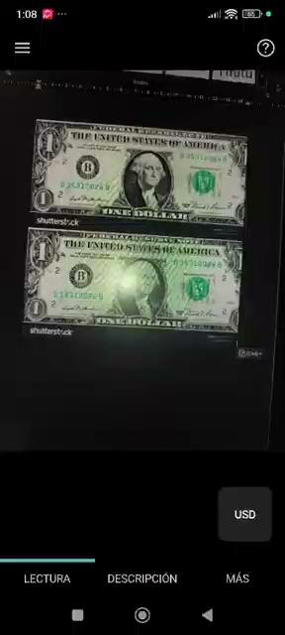
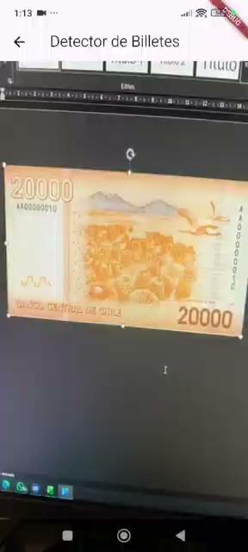
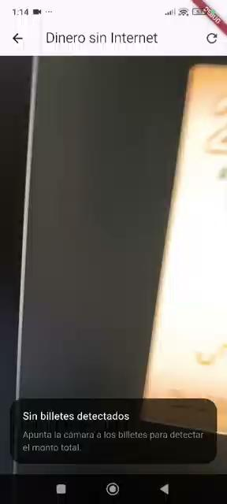
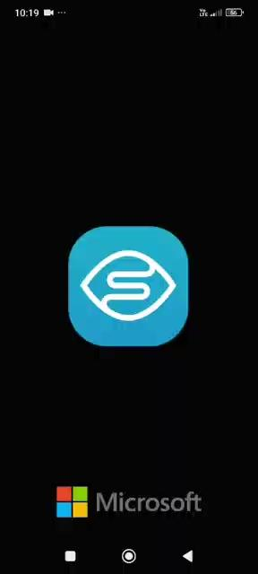
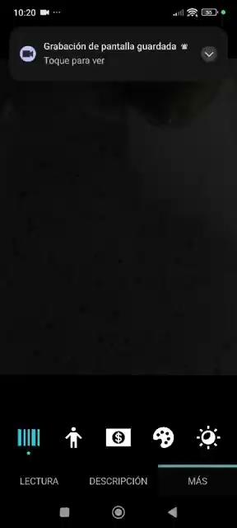
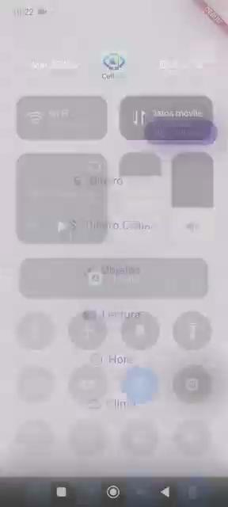
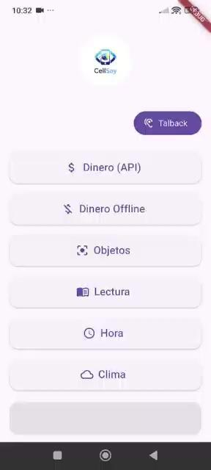
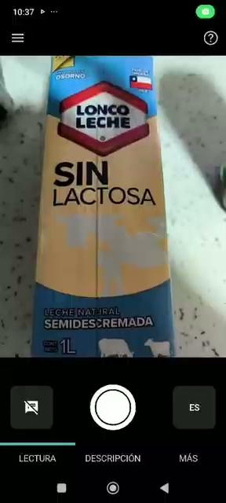
Lectura
Billetes
Deteccion de objetos

Slide 13
Conclusiones: Un Paso hacia la Inclusión
CellSay demostró que la integración de visión artificial (YOLOv8), OCR y síntesis de voz puede mejorar significativamente la autonomía y movilidad de personas con discapacidad visual. El enfoque incremental de Scrum permitió priorizar las funciones de mayor valor, logrando un MVP funcional en el Sprint 5.
Viabilidad Técnica
Sostenibilidad Económica
Impacto Social
La aplicación funciona eficazmente en dispositivos móviles, procesando información visual en tiempo real con respuestas precisas
El modelo de negocio garantiza acceso universal mientras genera ingresos para el desarrollo continuo
Solución escalable orientada a la inclusión, accesibilidad y autonomía de un sector vulnerable de la población
CellSay tiene el potencial de convertirse en una herramienta transformadora que empodere a miles de personas con discapacidad visual, brindándoles mayor independencia y calidad de vida.

